Slide 1
CIAK
Registi per
un giorno

Slide 2
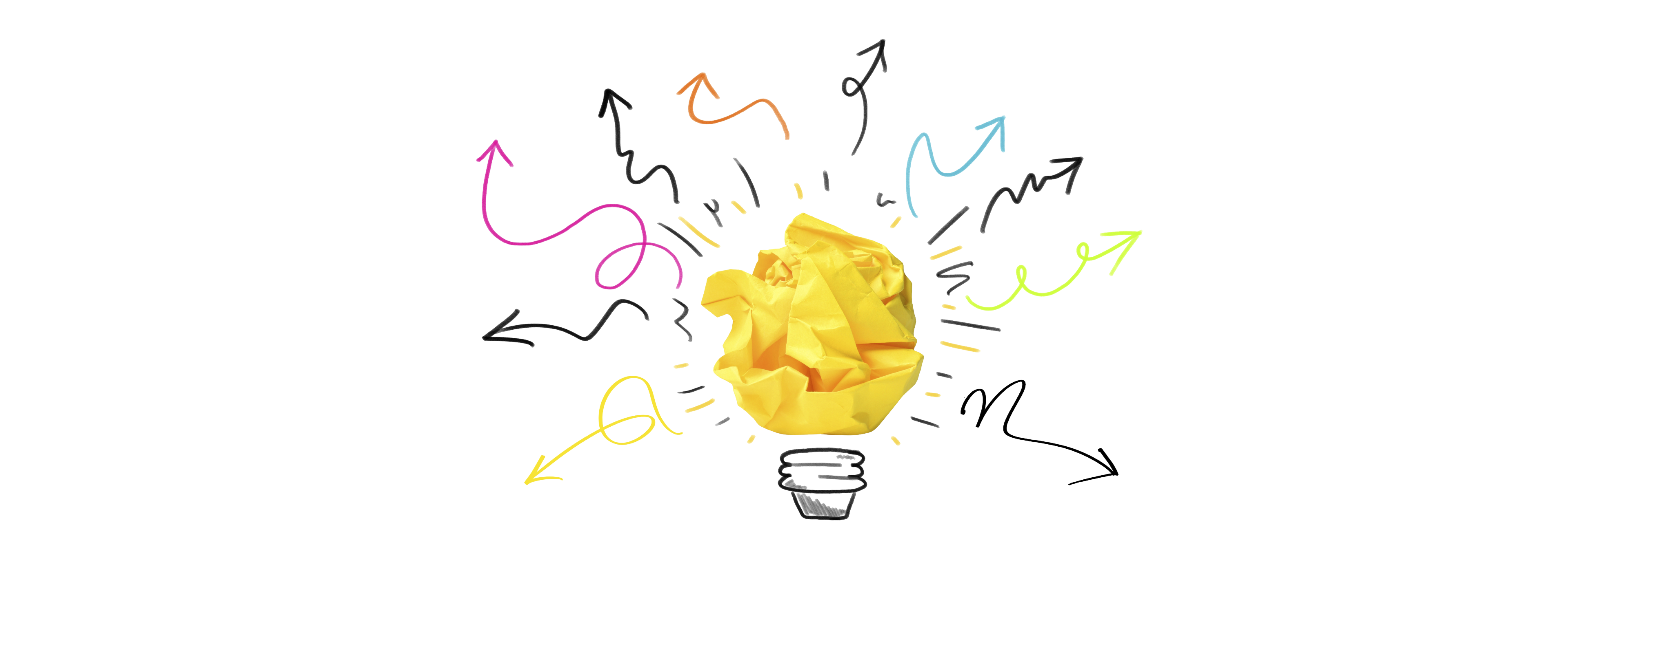
“Nulla si sa, tutto si immagina”
Federico Fellini

Slide 3
L’ATTIVITà
Da quando, nel 1995, i fratelli Lumière inventarono il cinema, questa forma di comunicazione è diventata lo strumento più incredibile e affascinante per raccontare storie.
Talmente tanto efficace che la comunicazione tramite immagini in movimento è usata in tutti i contesti dove è necessario catturare l’attenzione ed emozionare come gli spot pubblicitari o i social.
Registi per un giorno è quindi un team building creativo e coinvolgente, dove ogni squadra ha il compito di realizzare un video che possa essere un corto, uno spot o un contenuto social, in grado di essere accattivante e coinvolgente.
Il video, ovviamente dovrà rispettare il briefing di partenza che potrebbe riguardare un tema aziendale, un prodotto, un servizio o un processo.
L’altro grande vantaggio di questo tipo di attività è che l’output finale, ovvero il video, potrà essere condiviso e utilizzato anche per un’eventuale comunicazione interna.

Slide 4
LA STRUTTURA
Nella prima fase dell’attività, il formatore spiegherà tutte quelle competenze necessarie per poter usare i propri cellulari come ottimi strumenti sia per girare, sia per montare un video di ottima qualità.
Verranno poi proposte delle nozioni di storytelling e di progettazione del lavoro, affinché ogni squadra possa organizzarsi al meglio e portare a compimento la produzione di quanto richiesto.
Finita la parte teorica, i gruppi riceveranno un kit per la stesura della sceneggiatura che rappresenterà, ovviamente, la prima fase del lavoro creativo.
Successivamente le squadre dovranno organizzarsi al meglio e dividersi i compiti tra chi si occuperà di girare e chi di recitare ma non è detto che questi ruoli debbano per forza rimanere fissi.
L’ultima fase riguarderà il montaggio finale dei vari video che verranno poi proiettati in plenaria.

Slide 5
OSCAR
L’attività potrebbe continuare con la votazione dei vari video da parte di tutti i partecipanti, attraverso alcune categorie che richiamano quelle presenti nei famosi premi Oscar che si svolgono ogni anno a Los Angeles in California.
Alcune categorie potrebbero essere:
“Miglior video”
“Miglior sceneggiatura”
“Miglior fotografia”
“Miglior attore/attrice”
Questa fase permetterebbe di creare un contesto molto divertente, con la possibilità di premiare le squadre più performanti e quelle che si sono messe più in gioco o che hanno raggiunto meglio l’obiettivo definito nel briefing.

Slide 6
INDICAZIONI
Tipologia: indoor/outdoor
Modalità: squadre da 4/6 persone
Durata: da 3 a 8 ore
Parole Chiave:
Lavoro di squadra
Brainstorming
Creatività
Pianificazione
Divisione dei ruoli
Problem Solving
Comunicazione
Materiale:
Proiettore, schermo e impianto audio
Flipchart (lavagna a fogli mobili)
Location adeguata

Slide 7
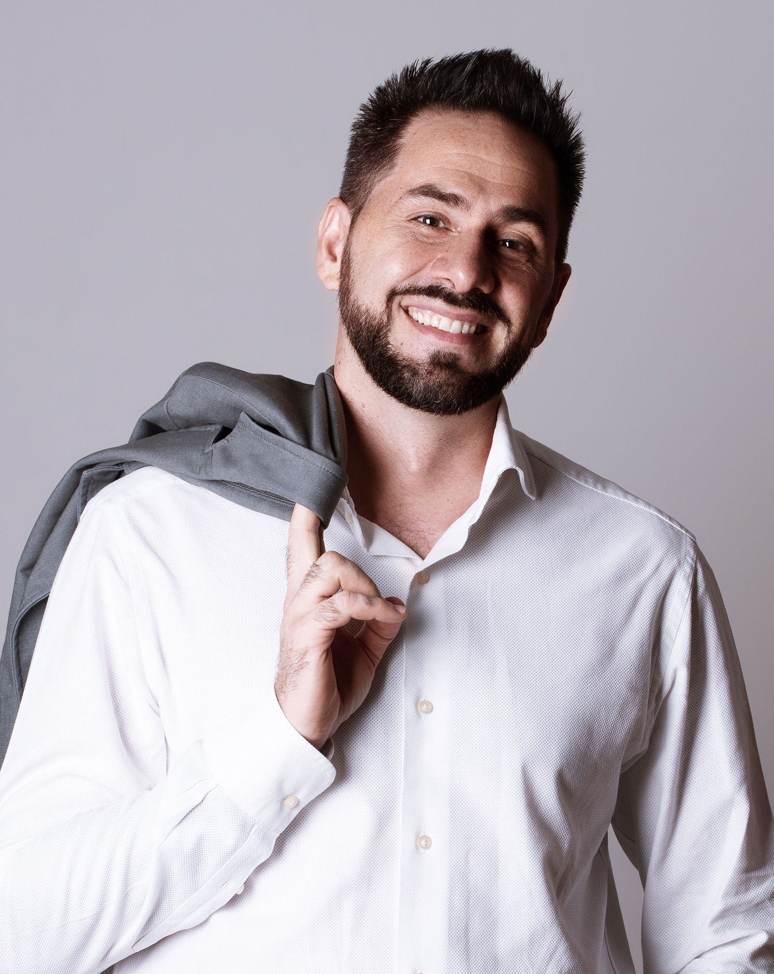
CHI SONO
Da più di 20 anni mi occupo di formazione nell’ambito delle soft skills con una particolare specializzazione su temi come la comunicazione, il pensiero creativo e innovativo, il creative problem solving e la leadership.
In particolare mi occupo di public speaking e presentation skills, comunicazione dal vivo e online, storytelling e slidemaking, e comunicazione intergruppo attraverso teambuilding e teamworking. Mi occupo inoltre di tutti quei processi che sono alla base della creatività e della capacità di problem solving, atti a sviluppare un pensiero orientato all’innovazione. In aggiunta, affianco le aziende per la realizzazione di eventi e progetti di comunicazione interna ed esterna.
Sono inoltre il fondatore del metodo Improv4Business, che utilizza i principi dell’improvvisazione nell’ambito della formazione sia personale che professionale, con l’obiettivo di fornire gli strumenti per adattarsi meglio ai cambiamenti e per sviluppare il proprio potenziale al massimo, soprattutto nella capacità di lavorare in team.

